Slide 1
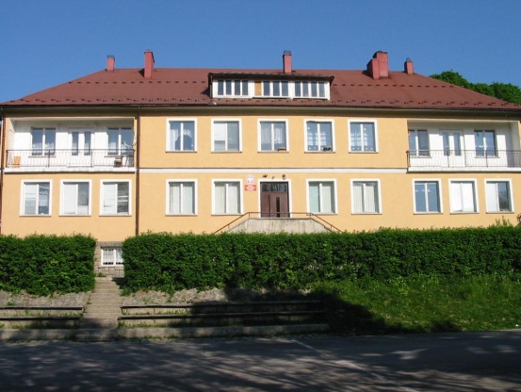
„Mamo, Tato
wolę wodę!”
Raport z przeprowadzonych zajęć edukacyjnych w Oddziale Przedszkolnym przy Szkole Podstawowej nr 2 w Męcinie.

Slide 2
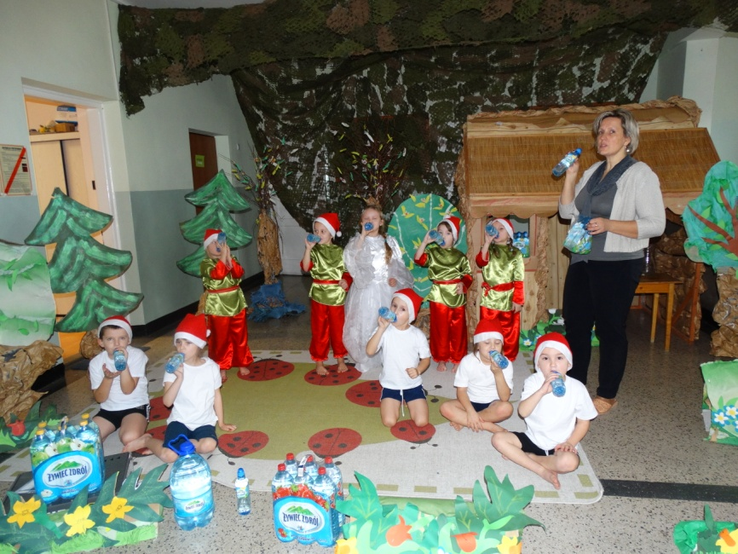
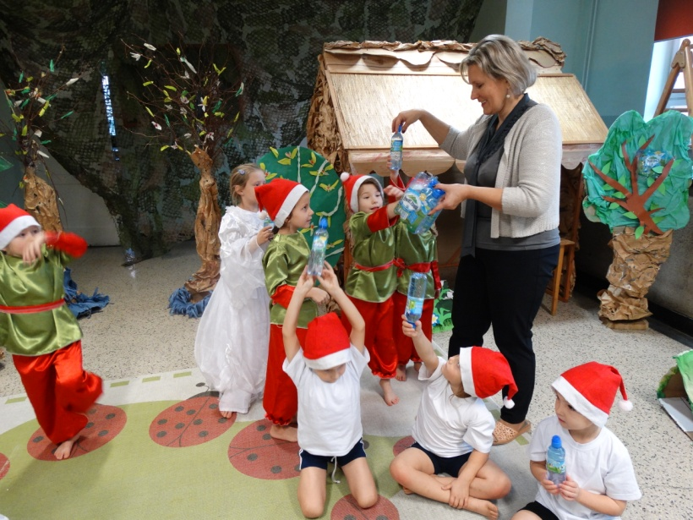
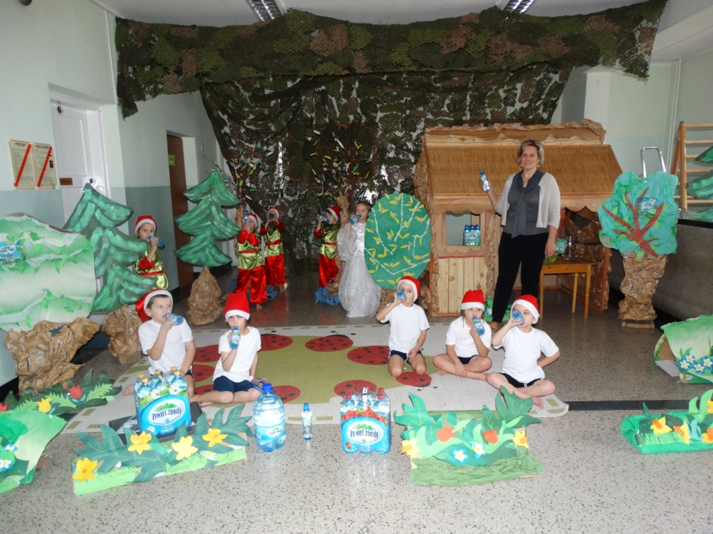
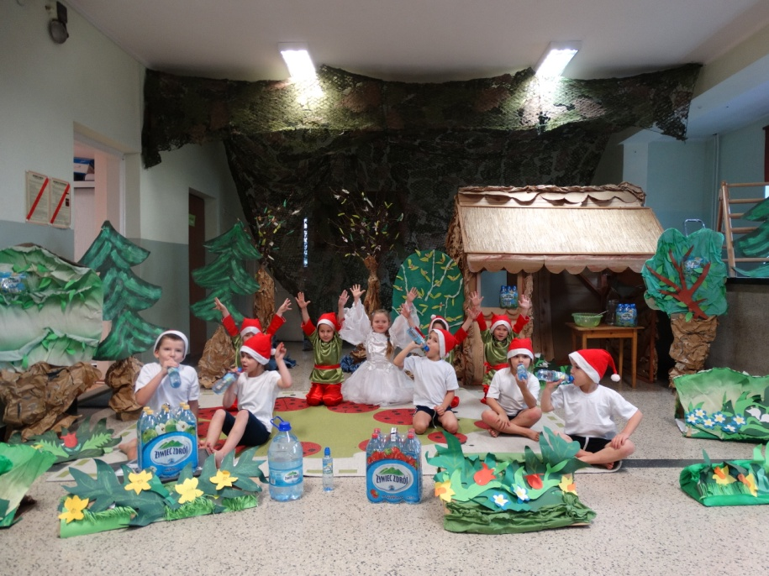
Śpiewamy piosenkę:
„Mamo, Tato
wolę wodę!”

Slide 3
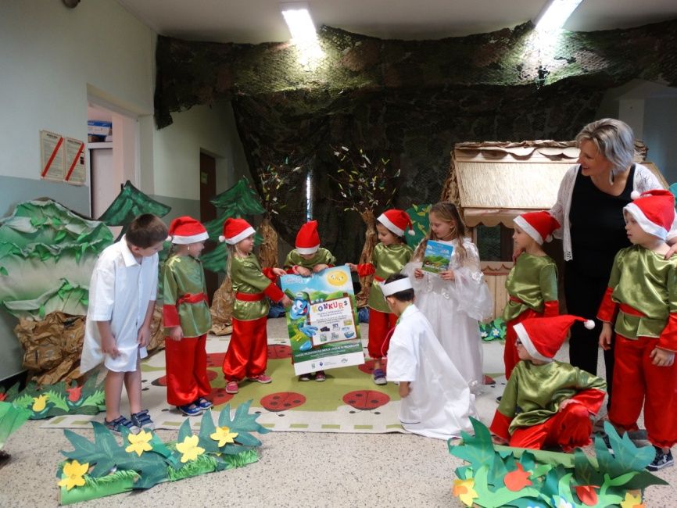
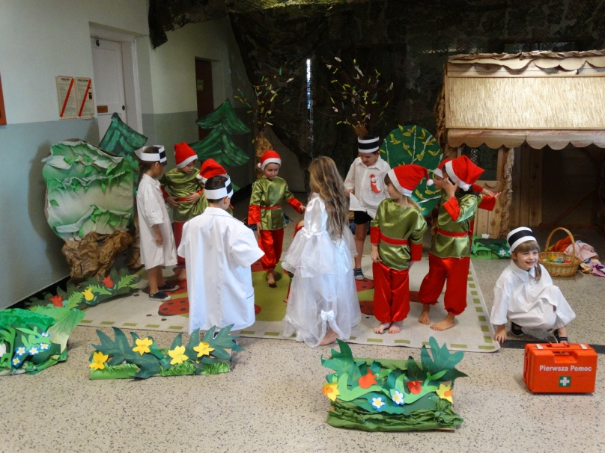
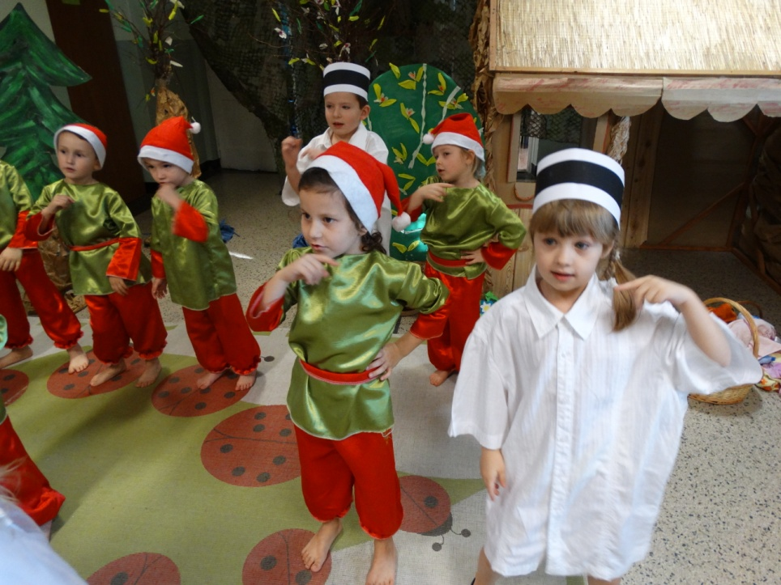
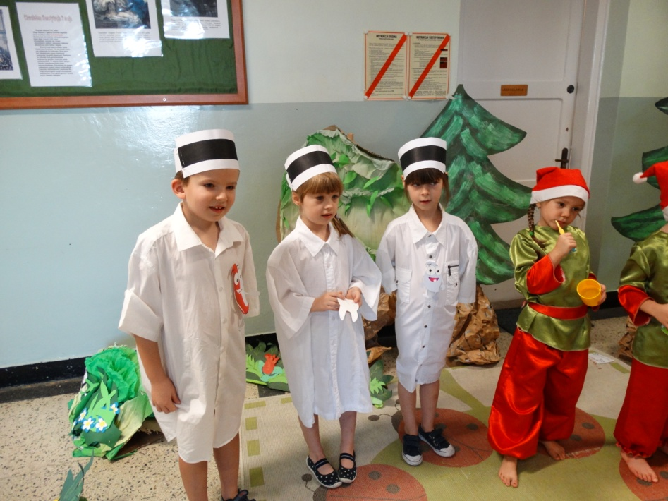
Namawiamy do picia wody –przedstawienie „Zdrojak w Lesie Krasnali”

Slide 4
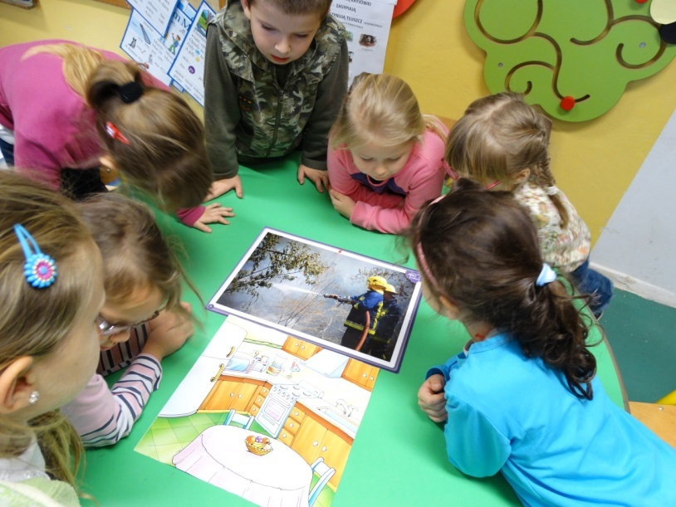
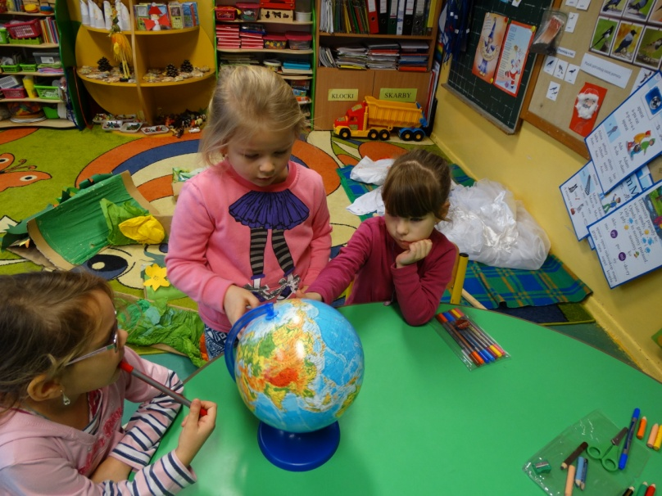
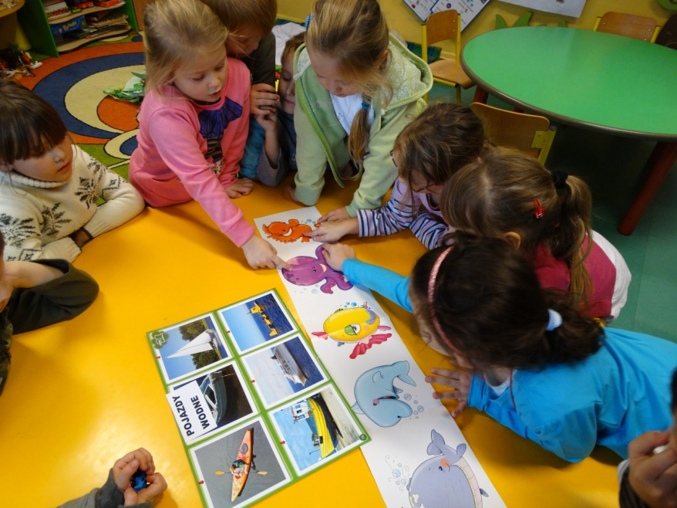
POZNAJEMY ZNACZENIE WODY W PRZYRODZIE
Zwracamy uwagę na brak wody pitnej.
Do czego potrzebna nam jest woda?

Slide 5
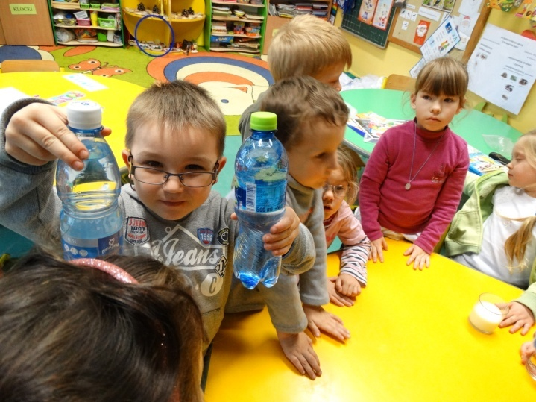
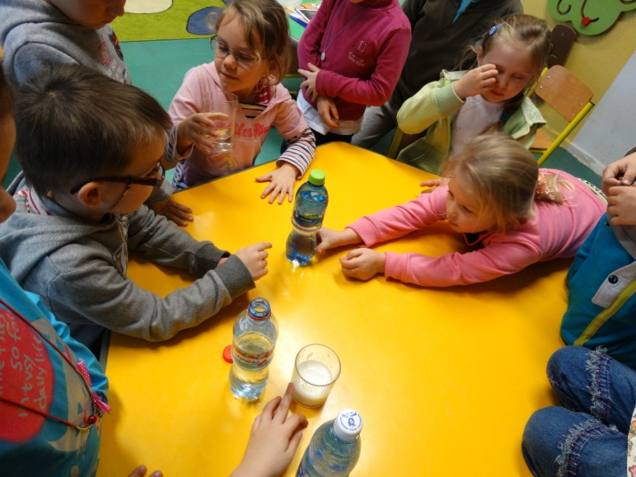
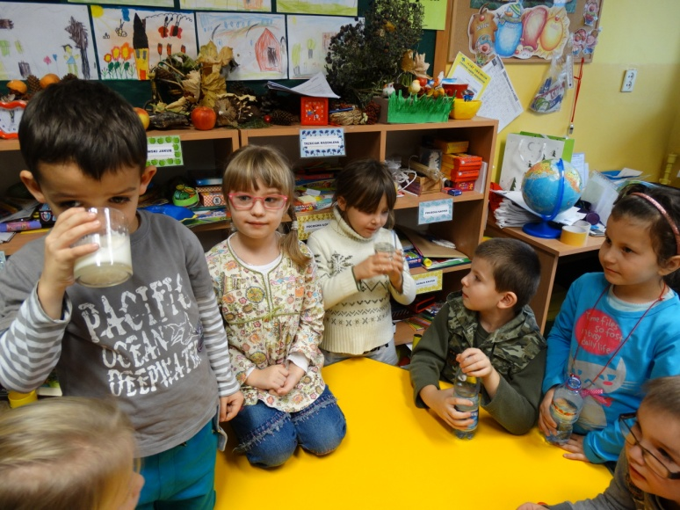
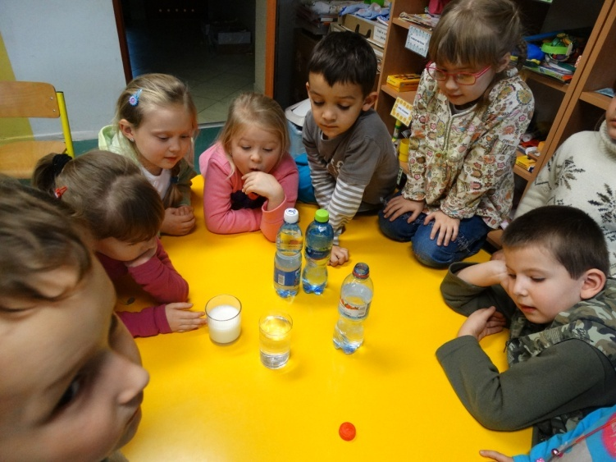
EKSPERYMENTY
Z WODĄ
Poznajemy właściwości wody: jej smak, kolor i zapach.

Slide 6
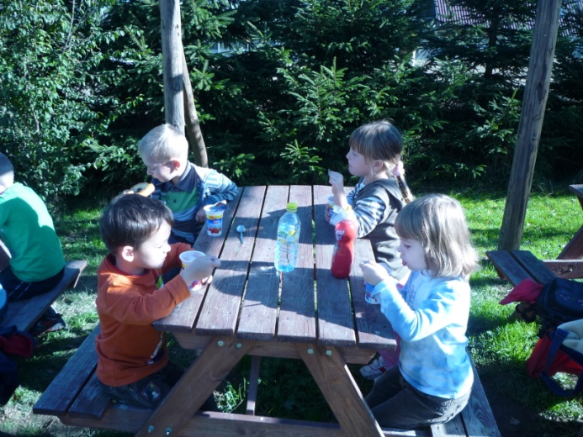
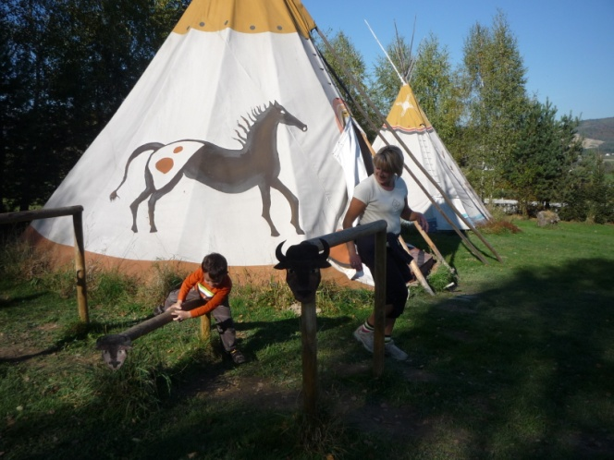
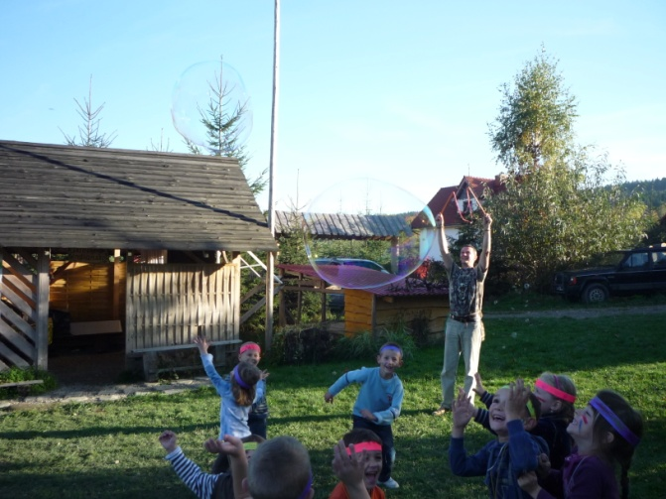
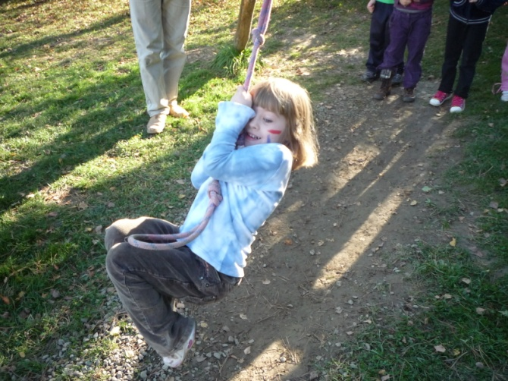
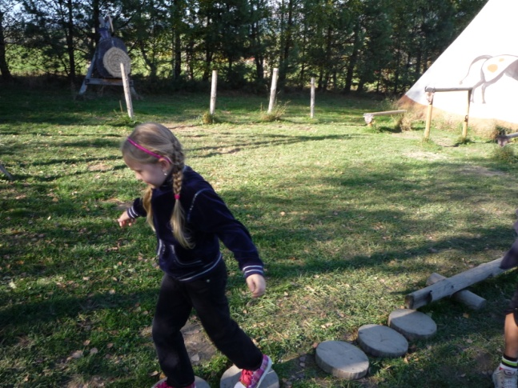
RUCH TO ZDROWIE !
Zabawy ruchowe
w wiosce indiańskiej.
Brak płynów
w naszych organizmach uzupełniamy wodą.

Slide 7
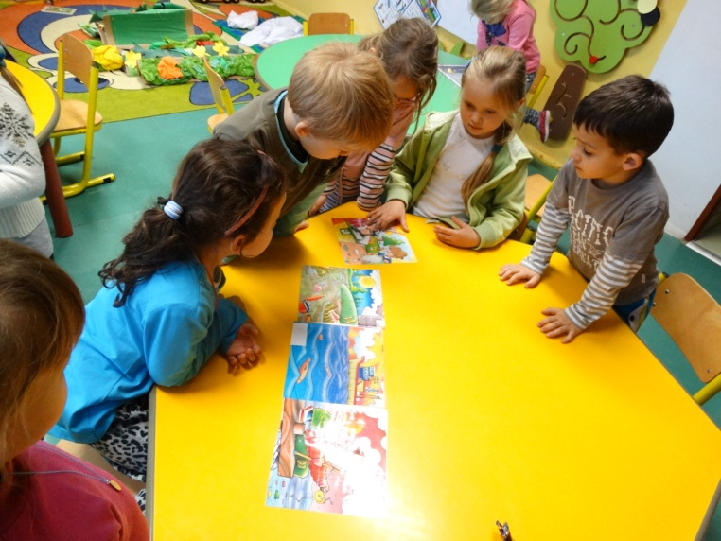
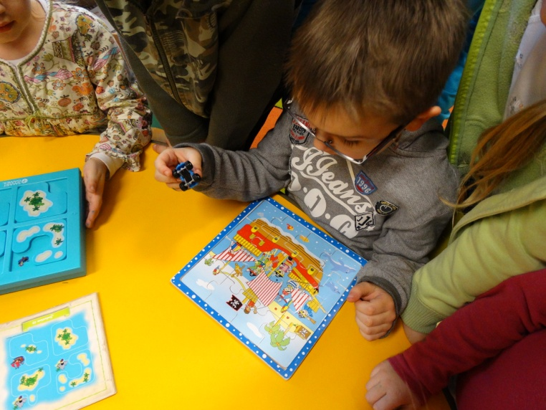
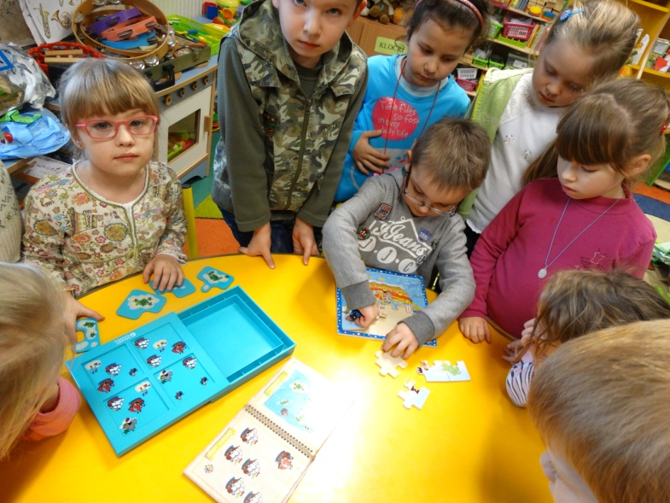
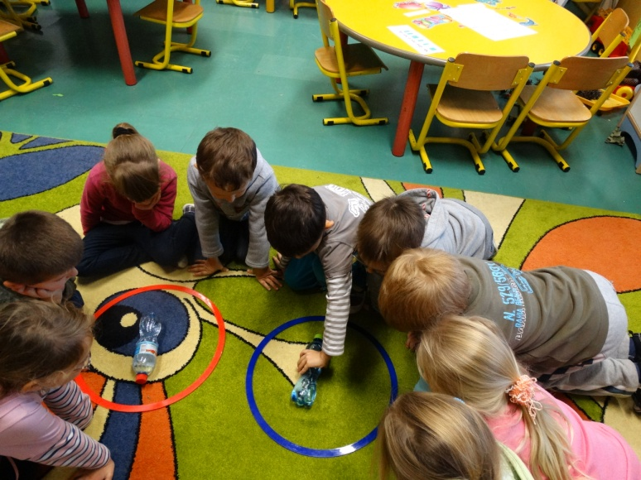
ŚWIETNA ZABAWA
- układamy puzzle;
- wymyślamy zakończenia
do historyjek obrazkowych;
-gramy:
w „Marynarza”
”Zgaduj-zgadula”
”Wodna ruletka”
„Morskie memmory”
”Kropelki pod parasole”
”Uwaga, kałuża!”

Slide 8
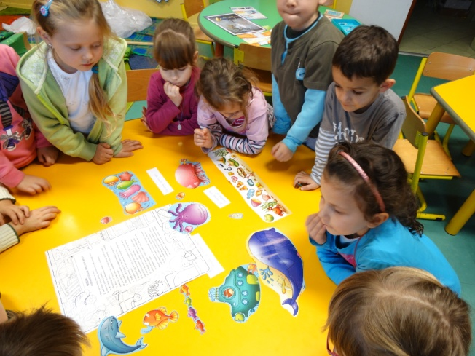
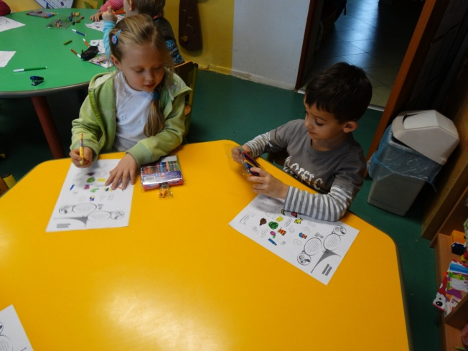
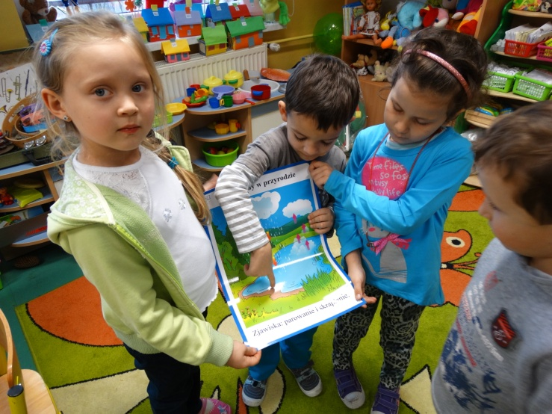
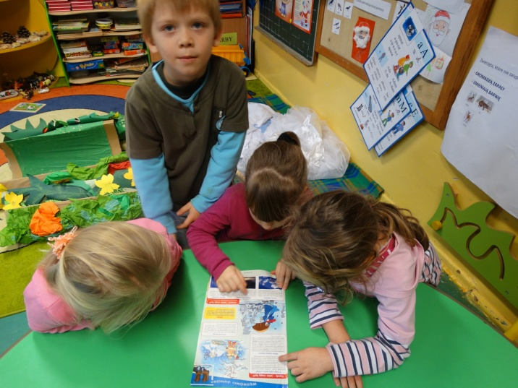
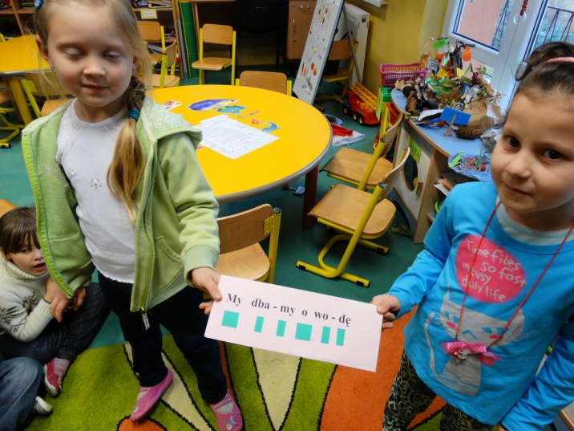
TO ZADANIE-TRUDNA SPRAWA
~SKĄD SIĘ BIERZE WODA
Realizujemy obowiązkowe
scenariusze zajęć.
Misja ochrony wody.
Uczymy się jak oszczędzać wodę.

Slide 9
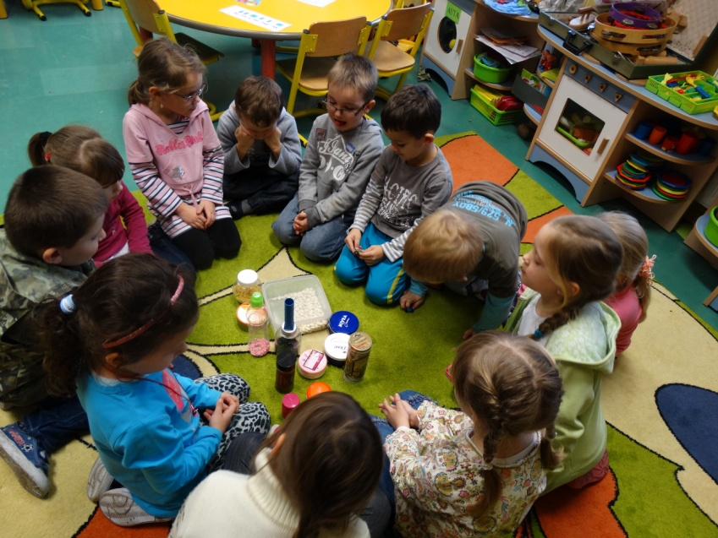
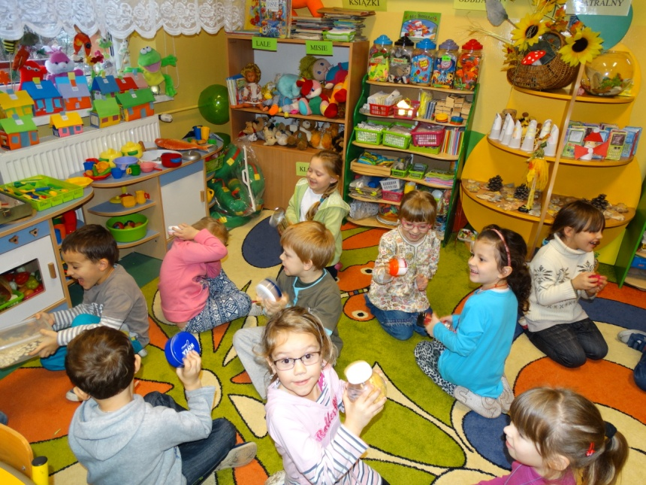
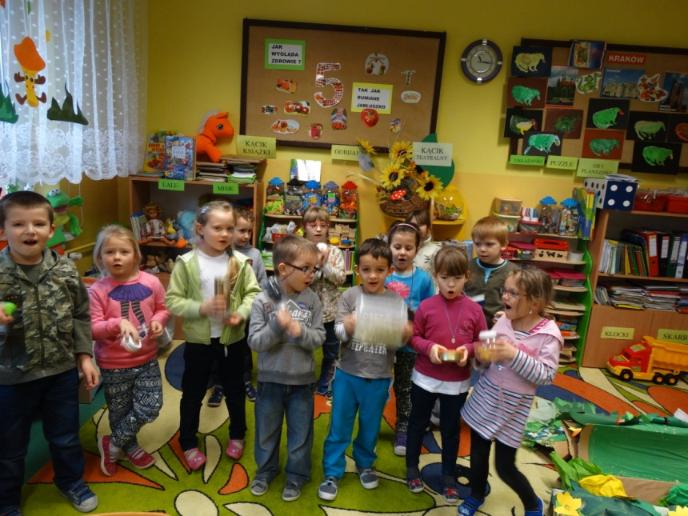
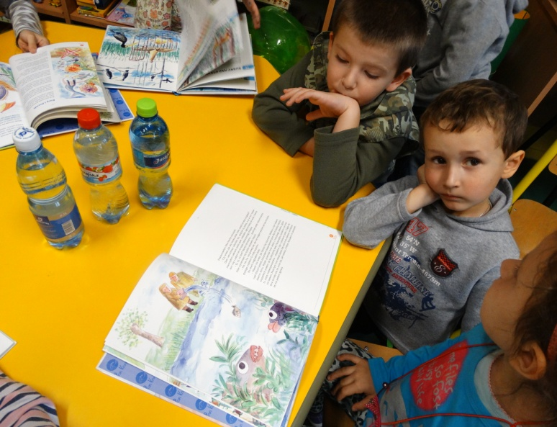
SZUKAMY GDZIE MIESZKA WODA
w sopelku
w porannej rosie
w strumyku
w chmurce
…i w naszej piosence

Slide 10
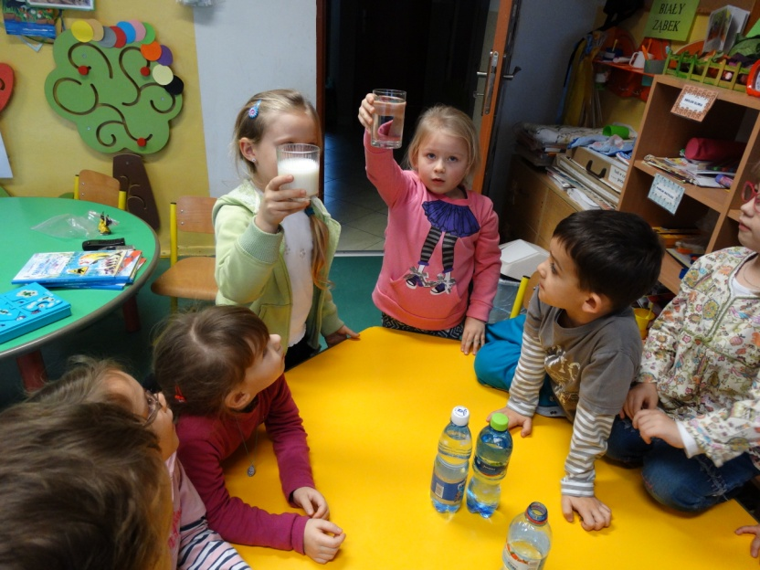
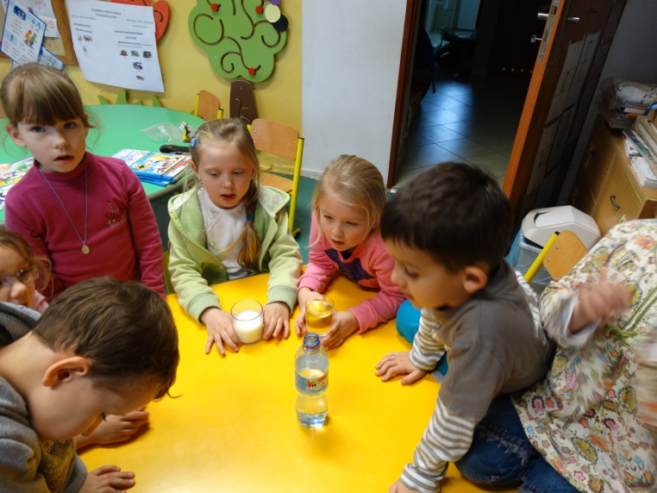
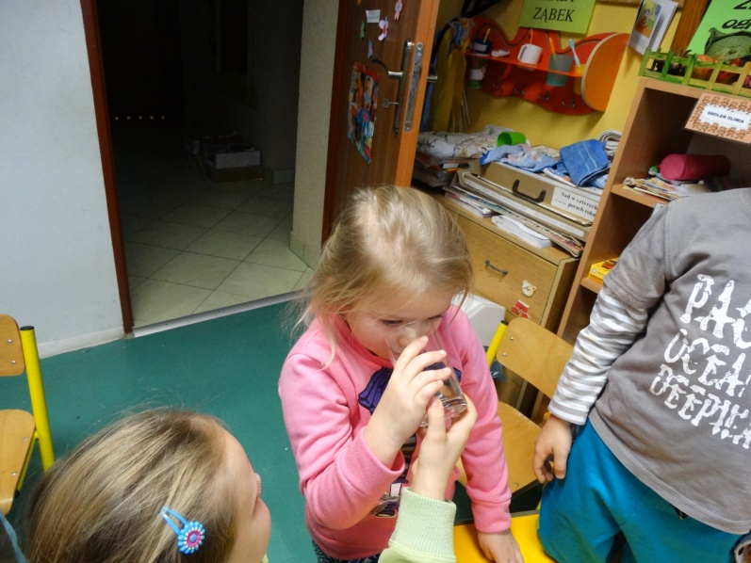
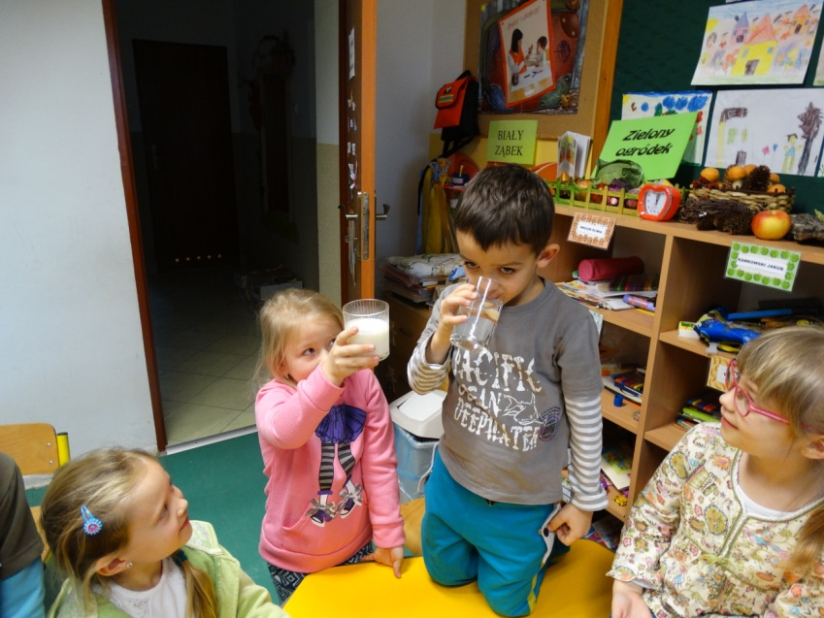
ZDROWA WODA SIŁY DODA
-poznajemy wartości odżywcze wody

Slide 11
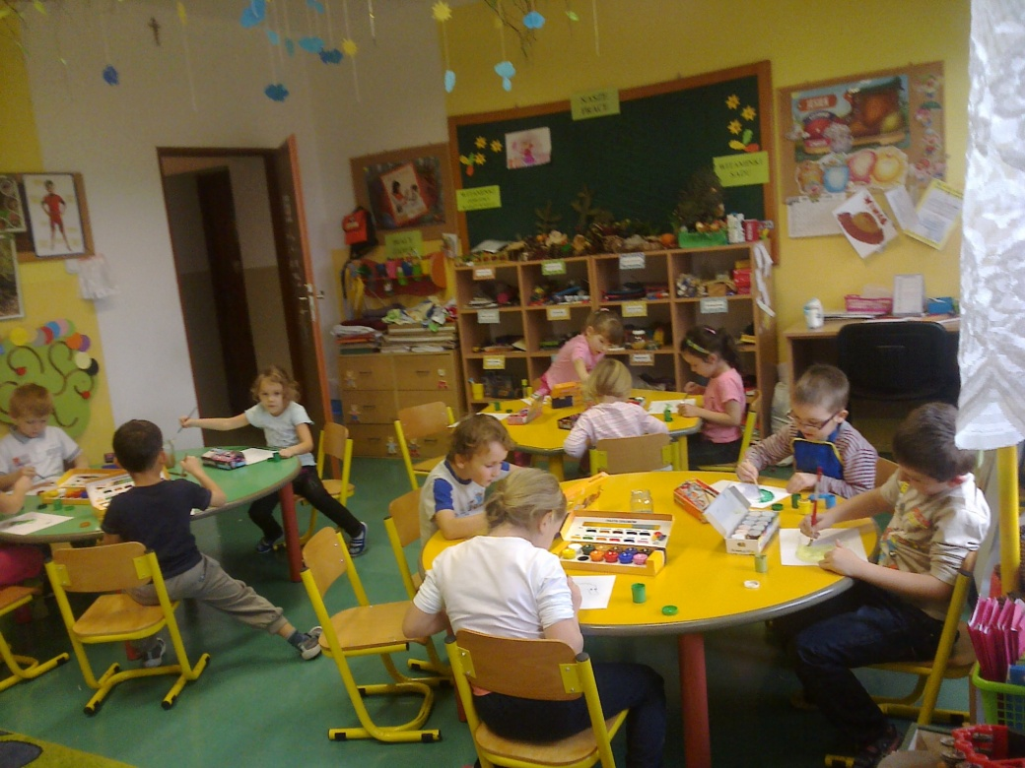
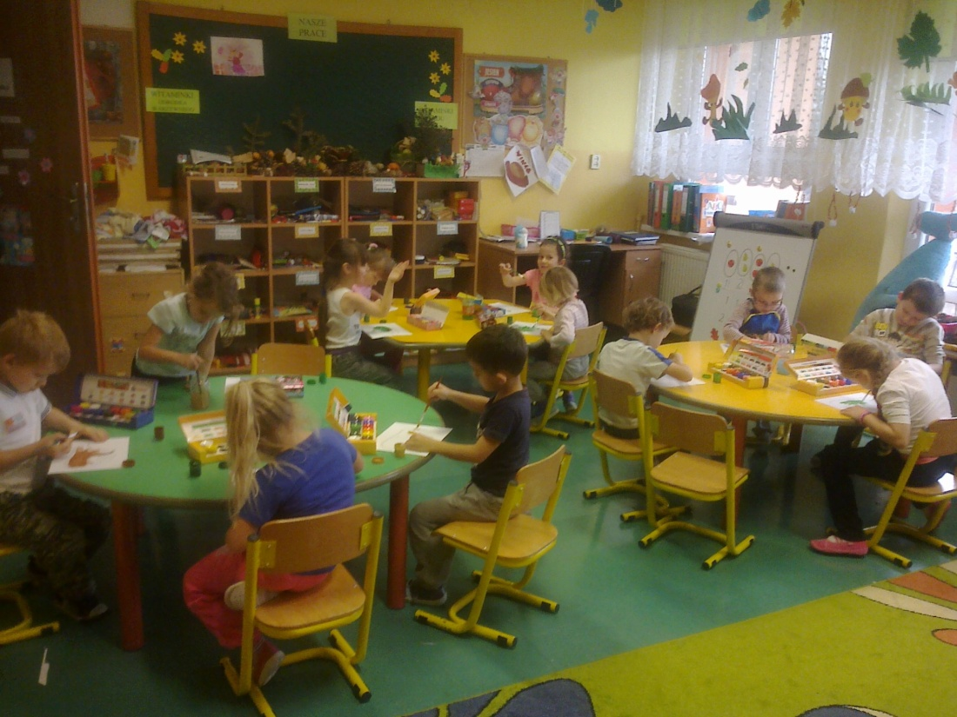
MALUJEMY:
„PRZYGODY KROPELKI WODY”

Slide 12
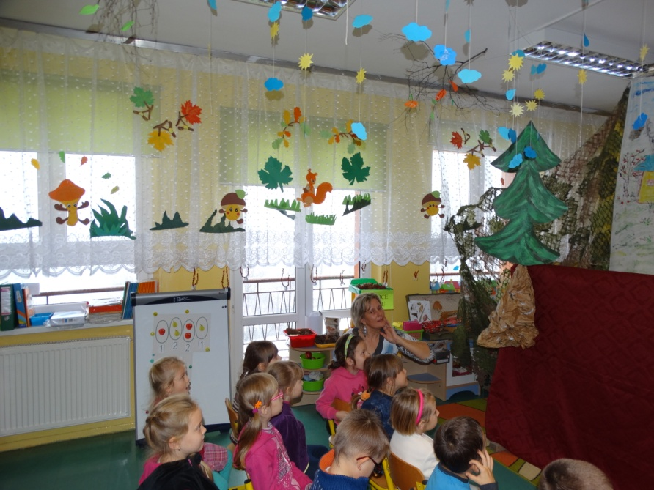
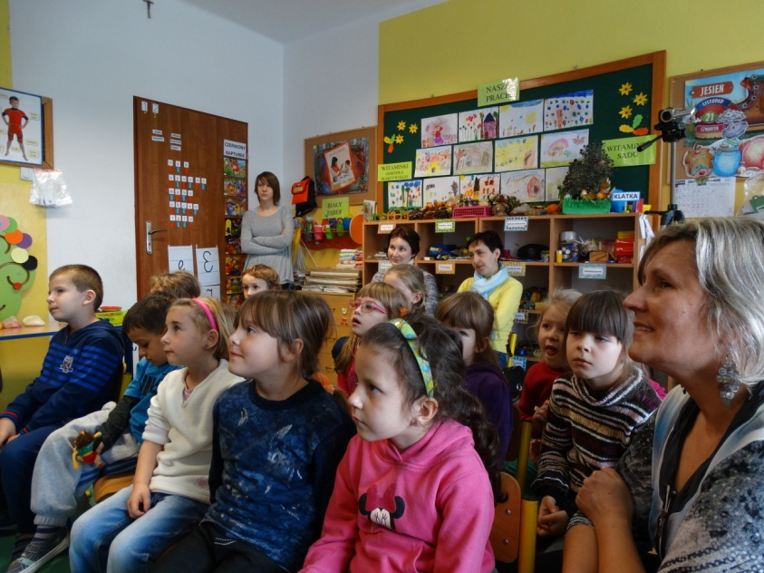
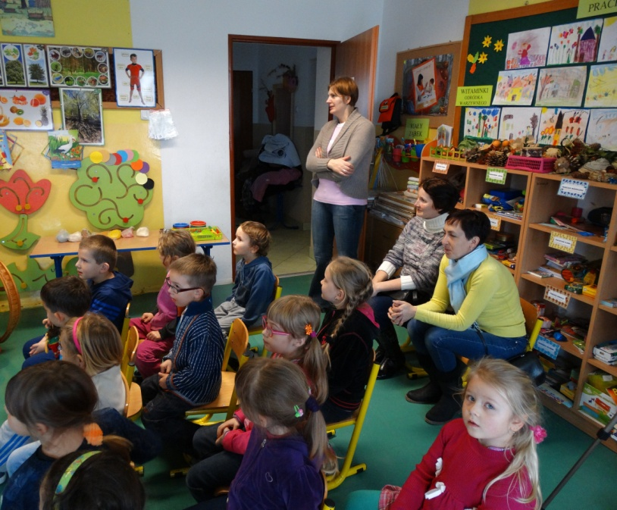
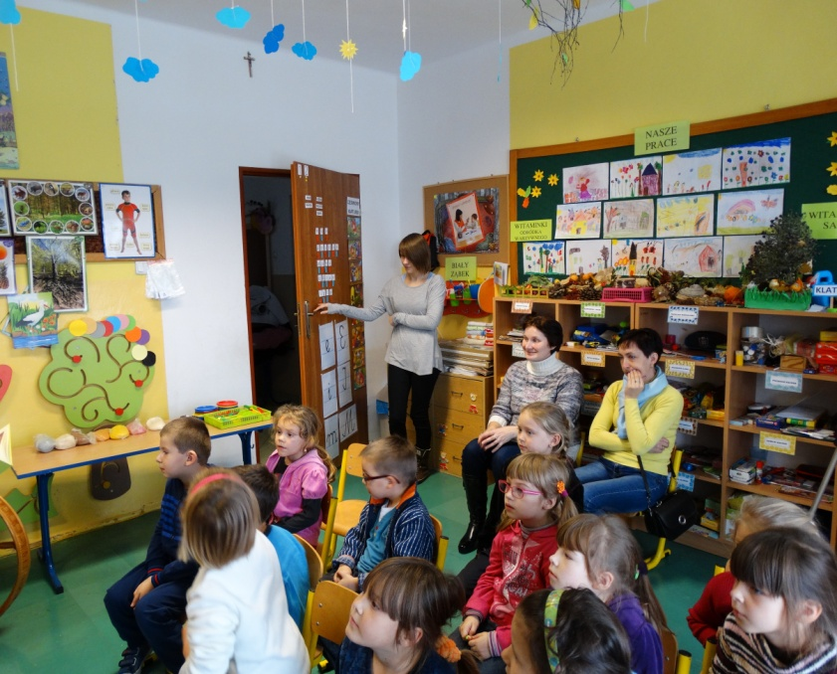
SŁUCHAMY BAJEK ZDROJAKA
I JEGO PRZYJACIÓŁ
słuchają ich również nasi rodzice

Slide 13
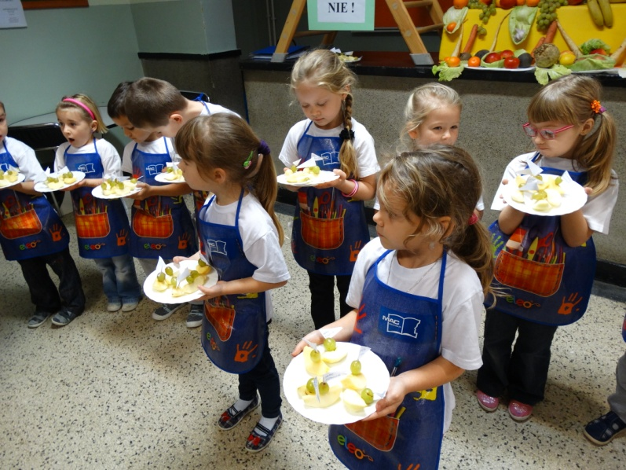
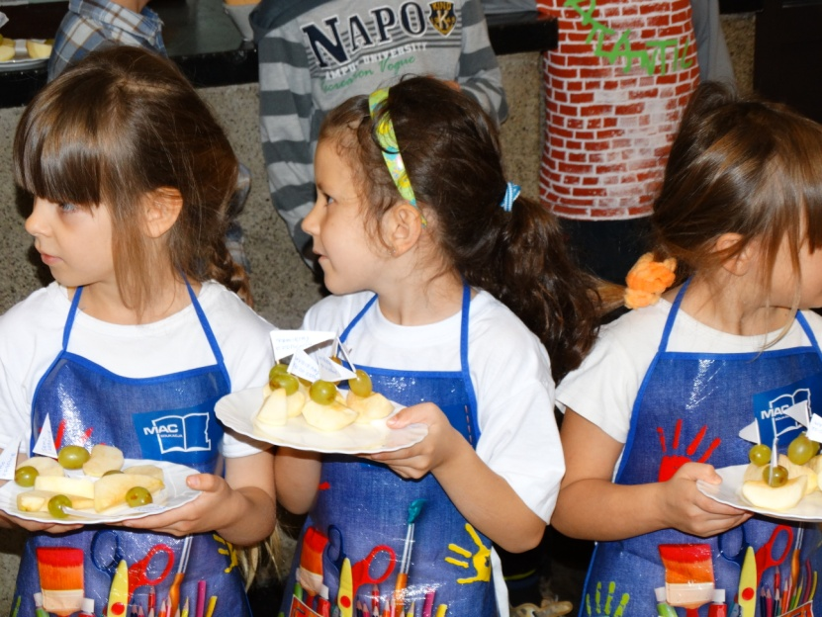
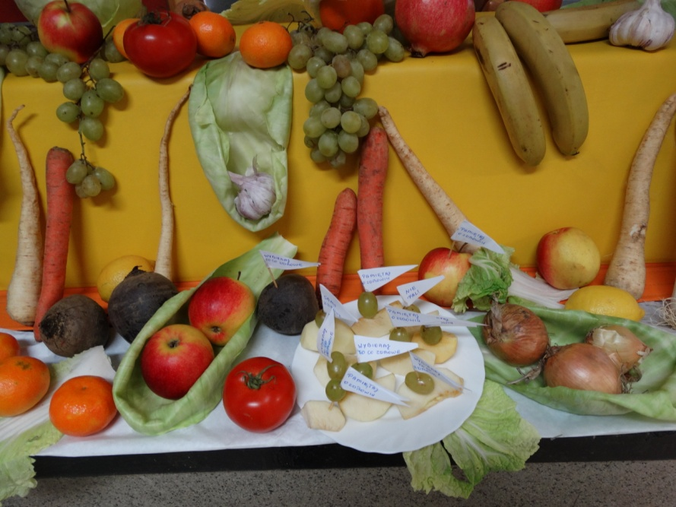
TALERZ ZDROWIA

Slide 14
Dziękuję za uwagę
Opracowała:
mgr Halina Woźniak

